Slide 1

Claudia Acosta claudiamarcelaacosta@gmail.com
Las "Tech", nuevas promesas del desarrollo y su eco en las ciudades.
Reflexiones a propósito de debates y experiencias urbanas
XX Encuentro Internacional sobre Gestión de Ciudades Patrimoniales. Hablemos sobre el Plan de la Habana

Slide 2

Ideas base
Una mirada de base: el suelo
Caso 1. Las “Uber” - servicio de transporte
Caso 2. Los “Airbnb” – servicio de hospedaje
El futuro de las “tech” y las oportunidades para la sostenibilidad urbana

Slide 3
El suelo
Un activo estratégico para el desarrollo
Base de todas las actividades que ocurren en la ciudad
Limitado / finito
Mayoritariamente en patrimonio privado …
Absorbe los movimientos económicos que ocurren a su alrededor
Se beneficia especialmente de los esfuerzos en inversiones públicas (ej. Mejoramiento del espacio público) y las ventajas o beneficios normativos -uso y aprovechamiento-
Tiene gran potencial para financiar el desarrollo urbano sostenible
Para todos
Ambientalmente adecuado
Vibrante y dinámico
Es justo!

Slide 4
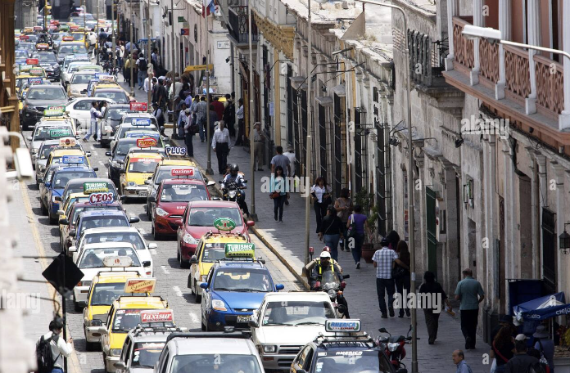
Vínculo intrínseco entre movilidad y desarrollo urbano. Mutua influencia:
Accesibilidad condiciona la oferta de suelo y el transporte influye en las decisiones de localización
Las condiciones del uso y aprovechamiento del suelo impactan a la demanda por transporte
¡Las infraestructuras de movilidad también son suelo, son suelo público!
El suelo
Es continúo y es un activo para el desarrollo
Centro del debate hoy:
Noción de USO
Uso personal
Uso comercial/intensivo = mercantil
¿Dónde está la línea divisoria?

Slide 5
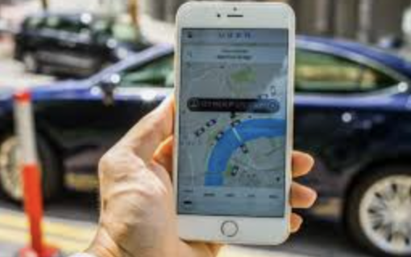

Caso 1. Las “Uber”: servicios de transporte por aplicación
De que se trata?
Plataformas digitales (soluciones de alta tecnología) que conectan a usuarios con servicios de transporte (conductores) en tiempo real
No se trata de transporte público, son servicios individuales de transporte
Tampoco son un taxi. No operan en lógica de monopolio
Transporte como servicio temporal de un vehículo ajeno

Slide 6
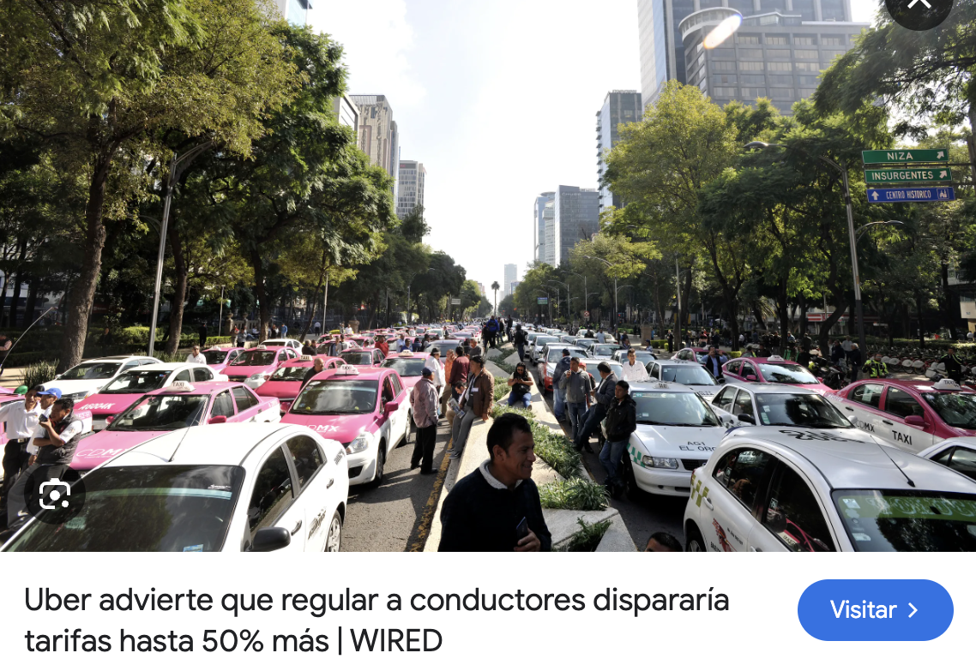
Caso 1. Las “Uber”: servicios de transporte por aplicación
De que se trata? Que cambios han introducido?
Modelo de negocio: economía compartida (shared) - Cambio en la relación entre inversión (capex) y uso/servicio (opex)
Antes necesitabas comprarlo $$$$ y lo usabas poco (individualmente)
Ahora:
No hay que comprar $,
Uso intensivo,
- tiempo, + confort
Algunas consecuencias:
Mayor uso del transporte privado / emisiones y congestión vehicular – Menor uso del transporte público
Uso intensivo de la infraestructura pública para fines comerciales
Cambia la relación con el suelo y la demanda por localizaciones

Slide 7
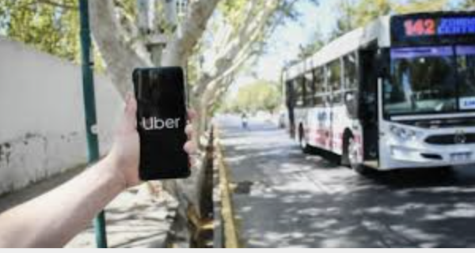
Caso 1. Las “Uber”: servicios de transporte por aplicación
De que se trata? Que cambios han introducido?
Han cambiado el paradigma de movilidad
Dos paradojas:
Beneficio individual – Perjuicio agregado o de ciudad
Relaciones personales pulverizadas (cliente/”socio”) dentro de un modelo de negocio agregador/escala
Reflexiones:
Actividad económica – servicio remunerado aunque no es compartido
Insumos:
Capital del “socio” que pone el carro
El suelo público de forma intensiva “municipio es socio”

Slide 8
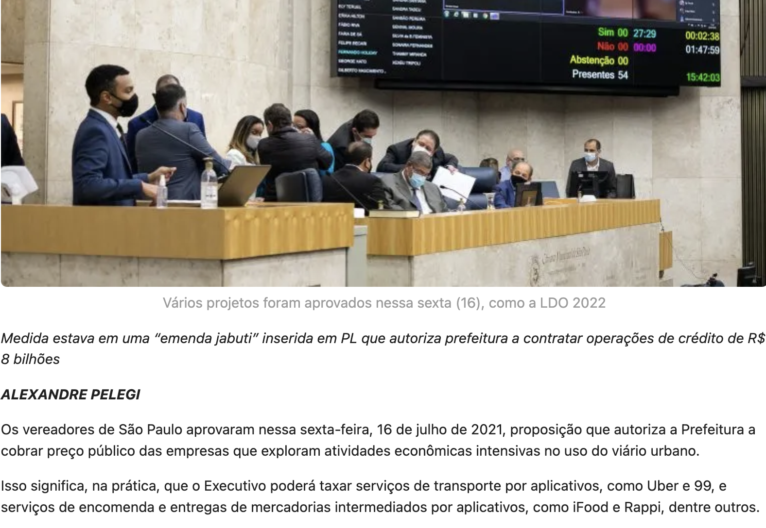
Caso 1. Las “Uber”: servicios de transporte por aplicación
De que se trata? Que cambios han introducido? Que hacer?
Regulación centrada en el sistema de precios:
Beneficio. Municipio “socio” con el suelo público y cobra un valor (precio público) por el beneficio de ese uso por este negocio (SP, millones de dólares)
Efectos urbanos. Relación entre la localización y el tiempo. Cobro o tarifa dinámica- sigue a la aplicación, busca orientar: ultima milla, siniestros
Efectos de mercado. Controlar el poder de los grandes y proteger la competencia. Los grandes atraen cliente y “socio”. Cobro o tasa extra por tamaño en el mercado (25%, 50%, 75%)…
Ciudad de São Paulo, 2022

Slide 9
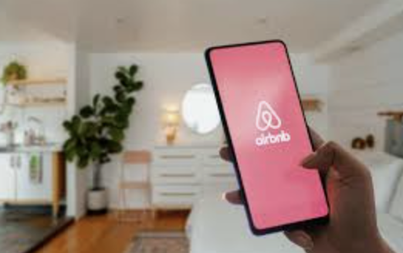

Caso 2. Las “Airbnb”: servicios de hospedaje por aplicación
De que se trata?
Plataformas digitales (soluciones de alta tecnología) que conectan a turistas/viajeros/visitantes con servicios de vivienda temporal individual en tiempo real
No se trata de alquiler tradicional, son servicios individuales de hospedaje “temporal”
Tampoco son un hotel, con uso turístico y actividad comercial. Son un uso aún por ser definido
Base: economía compartida (shared) a partir del activo individual y pequeño (propietario) para un servicio

Slide 10
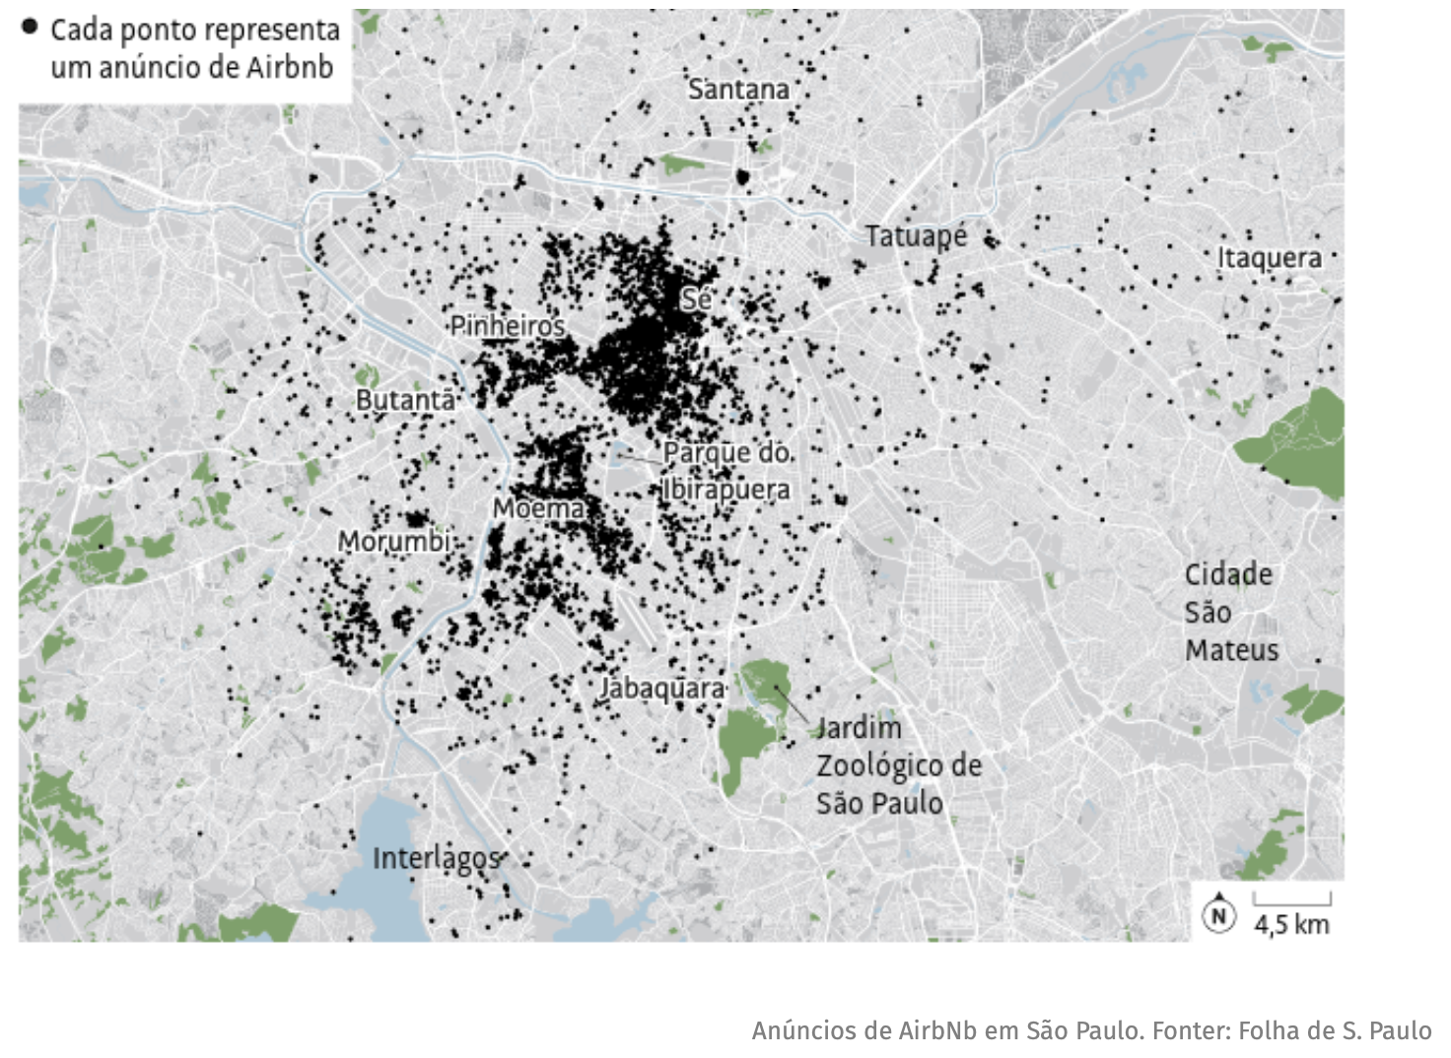
Caso 2. Las “Airbnb”: servicios de hospedaje por aplicación
De que se trata? Que cambios han introducido?
Depende de:
Estructura inicial de la propiedad (tendencia a concentración en determinadas localizaciones) y su regulación
Condiciones regulatorias del mercado de alquiler tradicional
Dinámicas de la ciudad. Especial discusión en ciudades turísticas y de interés por visitantes con más recursos Barcelona, CdMx, NYC, Santa Clara (Ca)
Asociación con fenómenos urbanos:
Gentrificación
Expulsión de morador originario (¿vaciamiento?)
Clústers

Slide 11
Caso 2. Las “Airbnb”: servicios de hospedaje por aplicación
De que se trata? Que cambios han introducido? Que hacer?
Experiencias muy disimiles con tres tendencias principales:
No se regula - dando mayor espacio para oportunidad por grandes capitales
Regulación del servicio - equiparación a hotel.
¿Que entendemos por alquiler temporal?
Regulación alrededor de la idea de uso: relación propietario – inquilino
Herramientas:
Mucho comando y control
Un poco de sistema de precios

Slide 12
Caso 2. Las “Airbnb”: servicios de hospedaje por aplicación
Un laboratorio Regulatorio
Actividad económica:
Catastro inmueble y del propietario
Licencias / permisos para el inmueble y la actividad
Pago de tasas: hotel, progresivas por uso intensivo
Ausente: financiamiento base suelo
Relación propietario – inmueble:
Reaproximación a la noción de uso personal (vivir allí, ser suya, solo tener pocas)
Uso personal por oposición a uso intensivo económico/comercial
Comando y control
Seguimiento (monitoreo)
Deber de reporte
Multas por violación
Stock inmobiliario y su destinación:
Prohibición en stock social (pública, subsidiada, protegida…)
Límite de escala: 10 viviendas/100 habitantes
Límite de tiempo: días corridos o no
Escala: Barrios (efecto clúster), casas (1 cuarto, mitad)
Por decisión de los propietarios (Brasil)

Slide 13
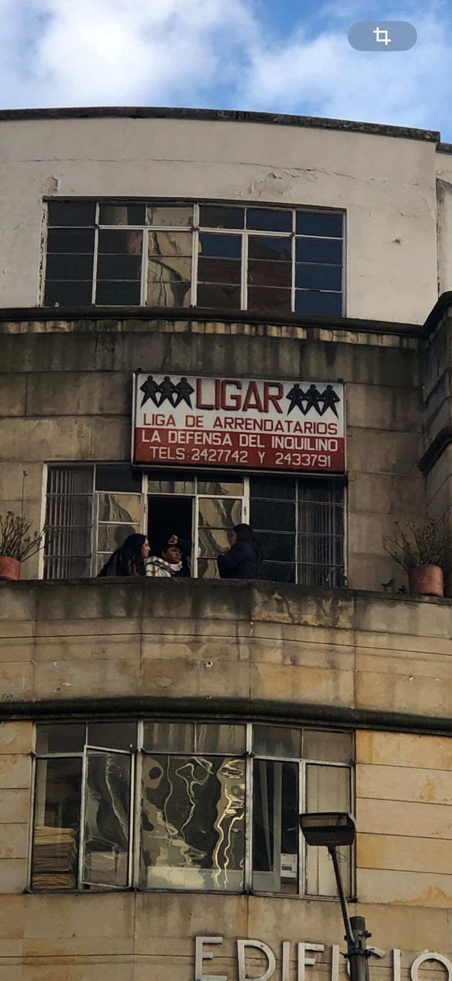
Caso 2. Las “Airbnb”: servicios de hospedaje por aplicación
Nuevas – Viejas Agendas
El surgimiento de las “Airbnb” han traído de vuelta debates olvidados/impensables:
Regulación del mercado de alquiler
¿Hay ley? ¿De que año es?
Puede tanto concentrar como distribuir: turismo
Relación entre las personas y la propiedad urbana:
Históricamente definido como personal, relación de la persona con ese bien y para su beneficio personal y los límites del aprovechamiento económico
Concentración de la propiedad

Slide 14
Regulación de los “Uber” y las “Airbnb”: servicios de transporte y hospedaje por aplicación
REGULACIÓN:
Tener acceso a los datos y conocer sus impactos (estudios)
Controlar sus efectos negativos urbanos y de mercado
Aprovechar el modelo de negocio en favor de la ciudad y su financiamiento
Dos herramientas regulatorias:
Sistemas de precio
Comando y control

